Slide 1
회귀 분석 (Regression Analysis)
BOAZ 11기 B조

Slide 2
회귀분석 - 관찰된 연속형 변수들에 대해 두 변수 사이의 모형을 구한 뒤 적합도를 측정해 내는 분석 방법 - 회귀분석은 시간에 따라 변화하는 데이터나 어떤 영향, 가설적 실험, 인과 관계 모델링 등의 통계적 예측에 활용 - 머신러닝 지도학습(예측모델링)의 한 기초부분

Slide 3
선형 회귀(linear regression) - 종속변수 y와 한 개 이상의 독립변수 X와의 선형 상관 관계를 모델링하는 회귀분석 기법 - 값을 예측하는 것이 목적일 경우, 선형 회귀를 사용해 데이터에 적합한 예측 모형을 개발 - 종속 변수 y와, 연관된 독립 변수 x가 존재하는 경우 선형 회귀 분석을 사용해 x와 y의 관계를 정량화

Slide 4
선형회귀의 기본 가정 - 가정 1) 회귀모형은 모수에 대해 선형(linear)인 모형 : 직선 형태의 모형 Y=ax+b - 가정 2) 수집된 데이터는 정규분포를 따른다 - 가정 3) 독립변수간에는 상관관계가 없다 - 가정 4) 오차항은 다음과 같은 가정을 한다. - 정규성:오차의 평균이 0 - 등분산성:오차항은 분산이 𝜎^2인 정규분포 - 독립성:오차항은 서로 독립적으로 존재

Slide 5
단순회귀분석 절차 1. 독립변수와 종속변수를 선정한다. 2. 두 변수가 선형의 관계를 가지는 지 알아보기 위해 산점도를 그린다. 3. 최소제곱법을 바탕으로 회귀모형을 만든다. 4. 회귀모형의 유의성을 분산분석으로 검정한다. 5. 회귀계수의 유의성을 검정한다.

Slide 6
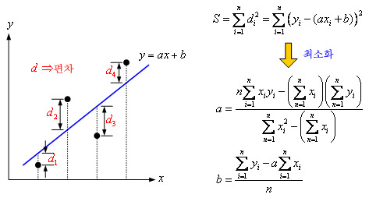
최소제곱법 - 일반적으로 예측값과 실제값의 차이를 제곱한 값들의 합이 최소가 되는 모형을 회귀모델로 선택 - 오차항을 제곱한 값들의 합이 최소가 되도록 하는 회귀선을 구하는 방법 :

Slide 7
P – value(유의확률) - 회귀모형을 신뢰할 수 있는지 여부 - 0~1 사이에 값이 나타나며 신뢰도에 따라 0.1, 0.05, 0.01 미만의 값을 가질 때 회귀모형을 채택한다.

Slide 8
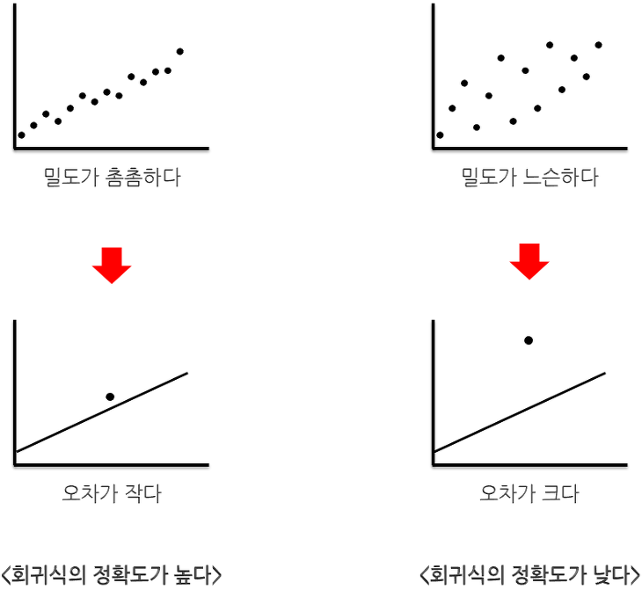
회귀모형의 유의성 검정

Slide 9
회귀모형의 유의성 검정
- 회귀식이 얼마나 정확한 지, 데이터를 얼마나 잘 설명하는지 알아보기 위함 -설명계수 R²은 0과 1 사이에 위치하며, 1에 가까울수록 회귀모델의 설명력이 높아진다.

Slide 10
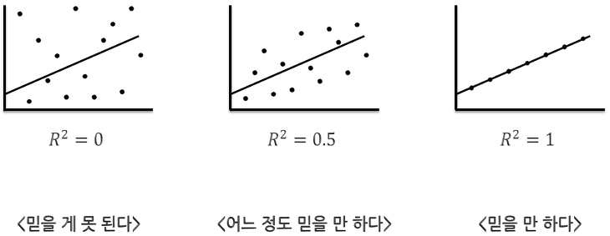
회귀모형의 유의성 검정

Slide 11
회귀모형의 유의성 검정 설명계수 R²을 구하는 방법 1. 상관계수 R을 제곱하는 방법 2. 회귀식에 대한 분산분석의 데이터를 활용하는 방법 - SSR/SST = SSR/(SSR+SSE) = R²

Slide 12
회귀모형의 유의성 검정
- 회귀변동(SSR):예측값과 평균의 차이를 제곱해서 합한 것 – 설명 가능한 변동 - 오차변동(SSE): 실제값과 예측값의 차이를 제곱해서 합한 것 – 설명 불가능한 변동 - 총변동(SST): 회귀변동과 오차변동의 합

Slide 13
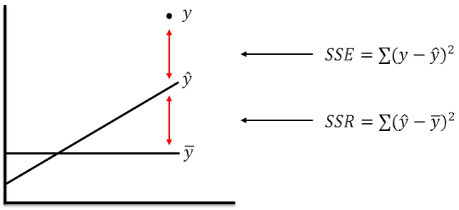
회귀모형의 유의성 검정

Slide 14
회귀모형의 유의성 검정
- 설명계수로 유의성을 판단하기 어려운 경우,
회귀식에 대한 분산분석을 통해 가설 검정하여 판단 - 구한 F값이 귀무가설의 채택역과 기각역 중 어디에 포함되는지 판단(F분포표 참고) ※ 귀무가설 : ‘회귀식이 유의하지 않다.’ 대립가설 : ‘회귀식이 유의하다.’

Slide 15
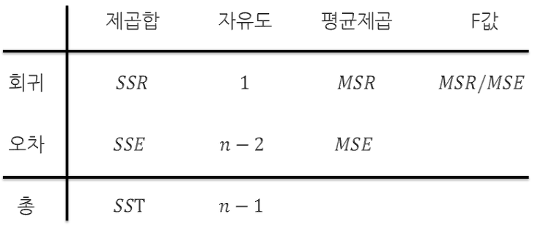
회귀모형의 유의성 검정 - F

Slide 16
독립변수
종속변수
독립변수
종속변수

Slide 17
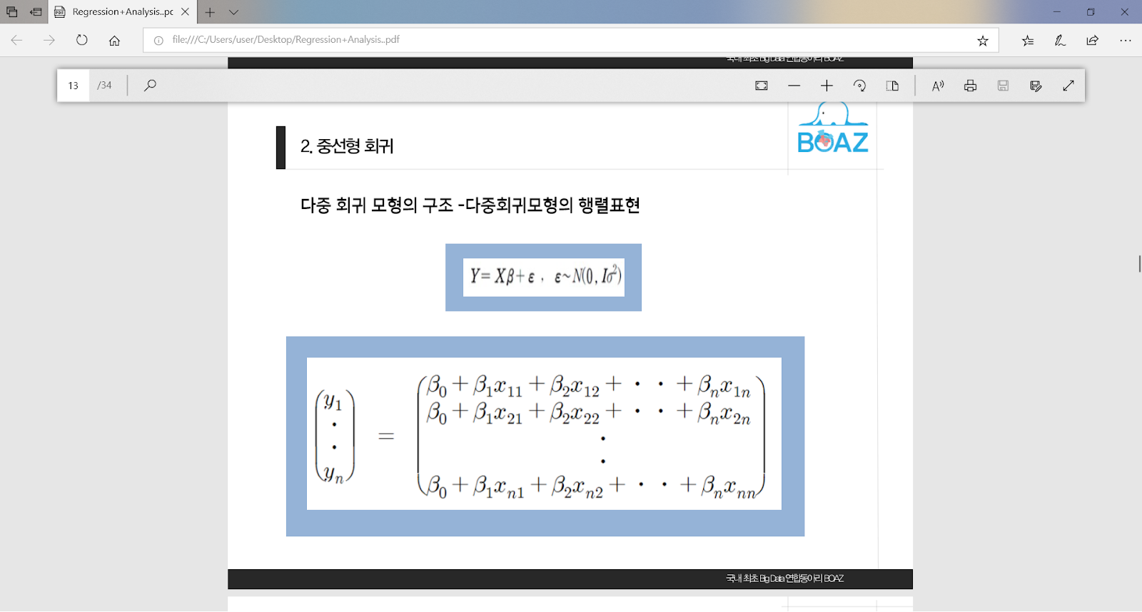
다중선형회귀
설명변수가 여러 개 있는 식에서 설명변수의 계수를 구하는 것
다중회귀모형의 행렬표현

Slide 18
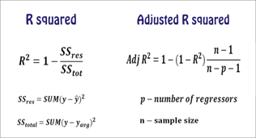
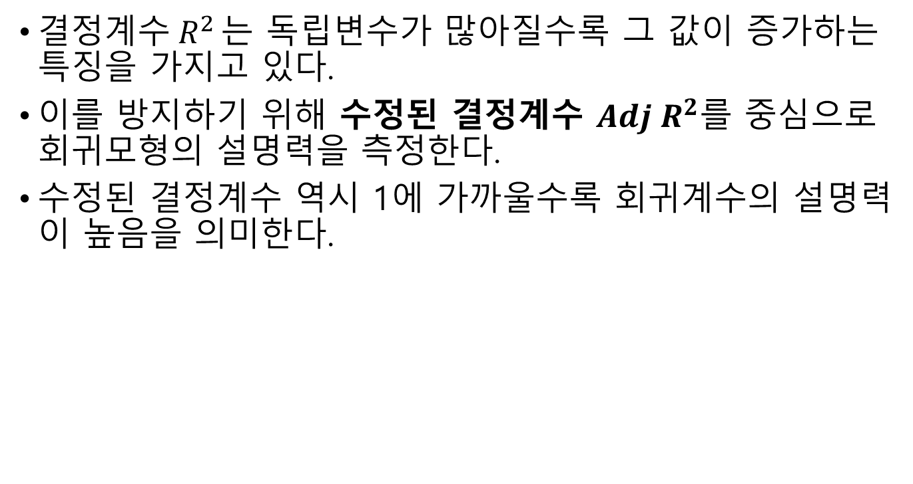
Adjusted R-squared(수정된 결정계수)
결정계수${ R}^{2 }$는 독립변수가 많아질수록 그 값이 증가하는 특징을 가지고 있다.
이를 방지하기 위해 수정된 결정계수 ${Adj R}^{2}$를 중심으로 회귀모형의 설명력을 측정한다.
수정된 결정계수 역시 1에 가까울수록 회귀계수의 설명력이 높음을 의미한다.

Slide 19
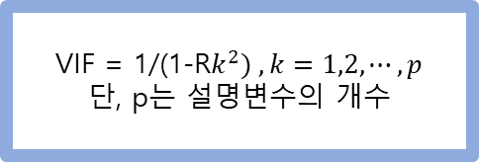
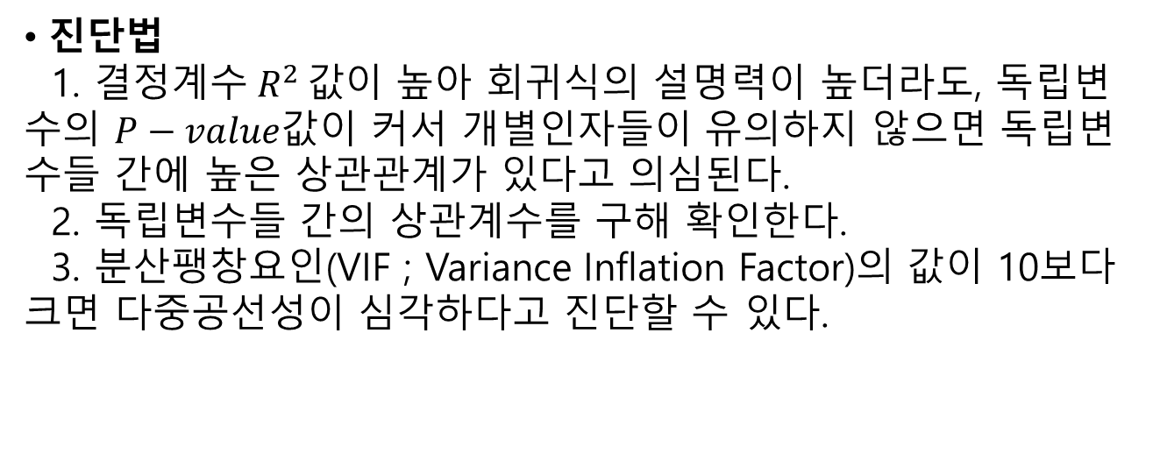
다중선형회귀 - 다중공선성
진단법
1. 결정계수${ R}^{2 }값$이 높아 회귀식의 설명력이 높더라도, 독립변수의 $P−value$값이 커서 개별인자들이 유의하지 않으면 독립변수들 간에 높은 상관관계가 있다고 의심된다.
2. 독립변수들 간의 상관계수를 구해 확인한다.
3. 분산팽창요인(VIF ; Variance Inflation Factor)의 값이 10보다 크면 다중공선성이 심각하다고 진단할 수 있다.
VIF = 1/(1-R$k^{2}) , k=1,2,⋯,p$
단, p는 설명변수의 개수

Slide 20
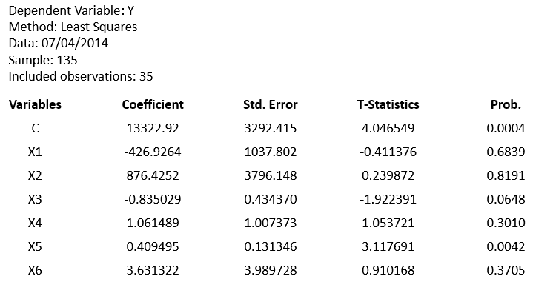
다중선형회귀 - 다중공선성
Notes:
다중회귀모형에서 회귀계수란 독립변수의 변화량을 나타낸다.
회귀분석에서 사용된 설명변수들 사이에 유의한 상관관계가
존재하는 경우, 회귀계수의 분산이 증가하여 회귀계수의 추정치가
불안하고 해석하기 어려워진다.
이렇게 일부 독립변수가 다른 독립변수와의 상관정도가 높아
데이터 분석 시 부정적인 영향을 미치는 현상을 다중공선성이라고
한다.

Slide 21
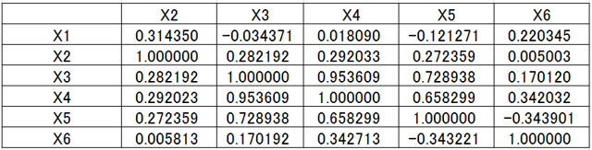
다중선형회귀 - 다중공선성

Slide 22
다중선형회귀 - 다중공선성
해결법
1. 문제를 일으키는 설명변수를 제거한다.
2. 새로운 관측치를 추가한다.
3. 주성분 분석(PCA ; Principle Component Analysis) 혹은 능형회귀분석(Ridge Regression)과 같은 다른 추정방법을 이용한다.

Slide 23

다중선형회귀 - 교호작용
종속변수 $Y$에 대한 독립변수 $X_{1}{과 X}_{2}가$ 존재할 때,
$X_{1}{에 대한 Y변화량과 X}_{2}에$ 대한 $Y$변화량에 비해
$X_{1}+{ X}_{2}에$ 대한 $Y$의 변화량이 급격하게 달라지는 현상
ex) 비만에 대한 뇌졸중 위험도 : 1.5배
당뇨에 대한 뇌졸중 위험도 : 2배
→ 비만과 당뇨에 대한 뇌졸중 위험도 : 8배
※교호작용 의심※

Slide 24
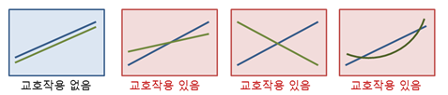
다중선형회귀 - 교호작용

Slide 25

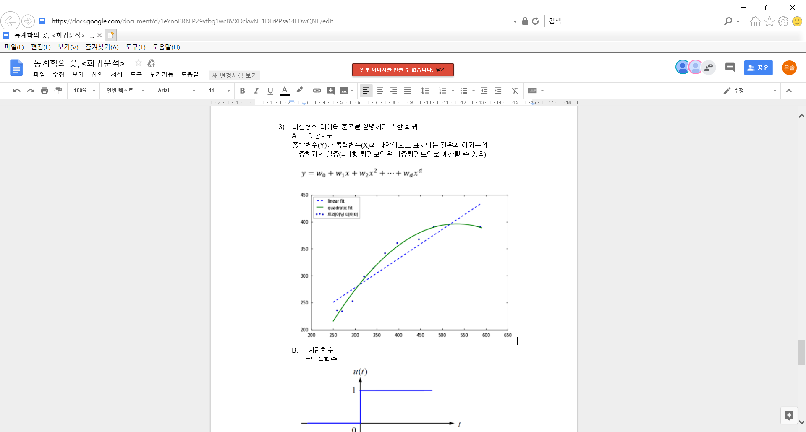
비선형 데이터의 회귀 - 다항회귀
dsadasdadsa

Slide 26
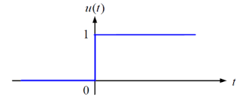
비선형 데이터의 회귀 - 계단함수
불연속 함수로써, 그래프가 계단모양을 그린다.

Slide 27
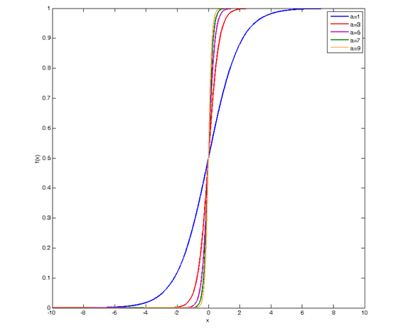

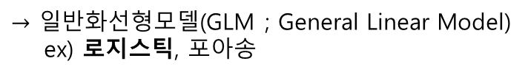



※ 로지스틱회귀(시그모이드)
이분법적 사고(이항분포)에 대한 회귀
ex) 생존/사망, 성공/실패
$$\ln{(y)}=a+β_{1}x$$
$$→$$
$$y=e^{(a+β_{1}x)}$$
$$∴ \overline{y}=e^{β_{1}}$$
$→$ 일반화선형모델(GLM ; General Linear Model)
ex) 로지스틱, 포아송
시그모이드

Slide 28
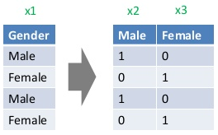
범주형 독립변수를 위한 더미변수
회귀분석을 시행하기 위해서는 변수가 연속형 변수여야 한다.
범주형 변수의 경우 회귀분석이 불가능하므로, 이를 더미변수로 변환시켜 회귀분석을 시행한다.
명목형 변수의 개수에 따라 차원이 증가한다.
ex)학생/졸업생 →
1/0 으로 원 핫 인코딩

Slide 29
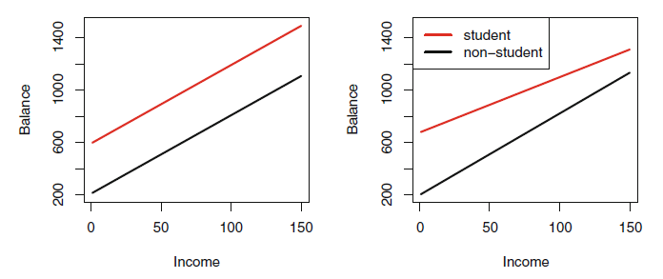
교호작용 없는경우
교호작용 있는경우

Slide 30
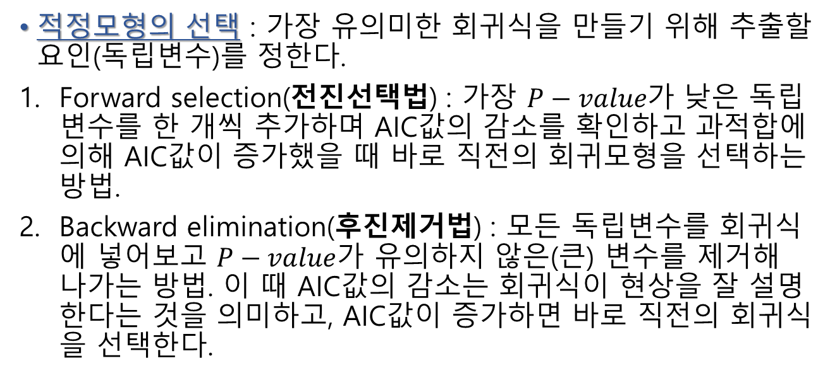
적절한 독립변수의 선택
적정모형의 선택 : 가장 유의미한 회귀식을 만들기 위해 추출할 요인(독립변수)를 정한다.
Forward selection(전진선택법) : 가장 $P−value가$ 낮은 독립변수를 한 개씩 추가하며 AIC값의 감소를 확인하고 과적합에 의해 AIC값이 증가했을 때 바로 직전의 회귀모형을 선택하는 방법.
Backward elimination(후진제거법) : 모든 독립변수를 회귀식에 넣어보고 $P−value$가 유의하지 않은(큰) 변수를 제거해 나가는 방법. 이 때 AIC값의 감소는 회귀식이 현상을 잘 설명한다는 것을 의미하고, AIC값이 증가하면 바로 직전의 회귀식을 선택한다.

Slide 31
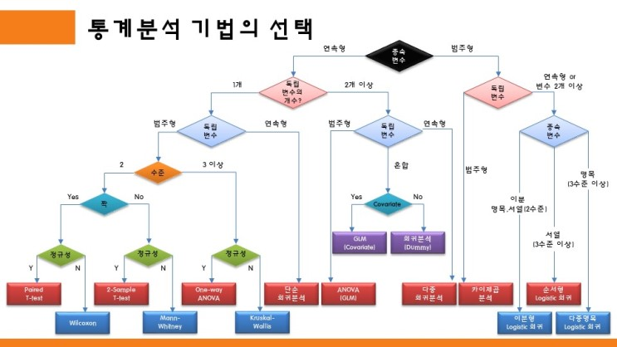

Slide 32
감사합니다!

